Slide 1
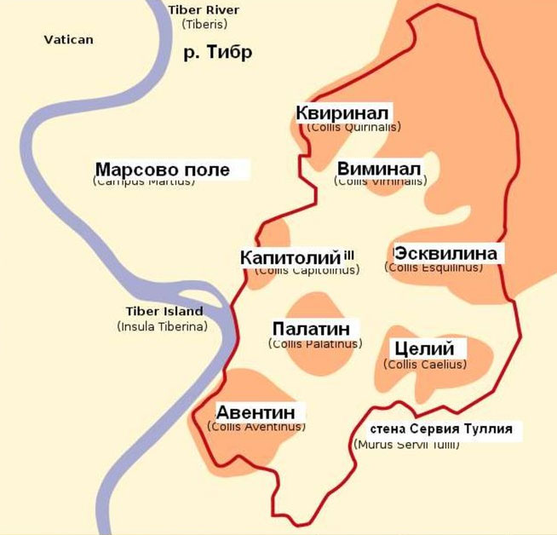
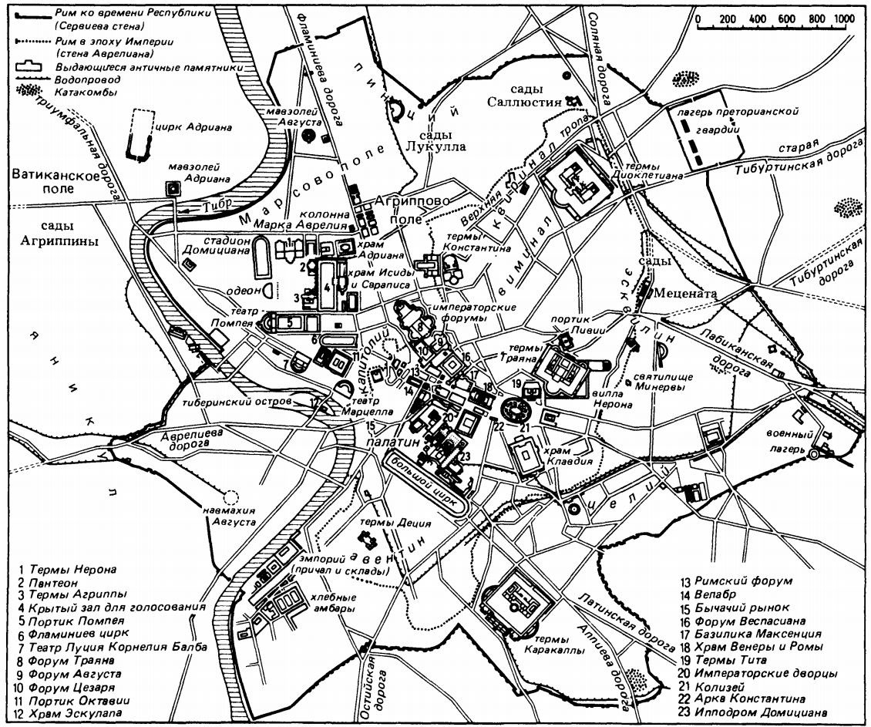
Экскурсия по Древнему Риму
Рим является одним из самых древних городов на Земле. Сначала он располагался на восточном берегу Тибра. Его называли «вечным» или «городом на семи холмах». Рим действительно был построен на возвышенностях, которые были отделены друг от друга сравнительно глубокими, но небольшими по размеру долинами.
Холмы Древнего Рима заселялись постепенно. Первым, где возникло поселение, был центральный из них - Палатин, затем Эсквилин, далее Капитолий и Квиринал, немного позже Виминал, Целий и Авентин. После того как все они были включены в черту города, римляне стали раз в год 11 декабря праздновать День семихолмия. Место, где было основано древнее поселение, имеет вулканическое происхождение. Высота холмов в среднем составляет около 40-50 м над уровнем реки.

Slide 2
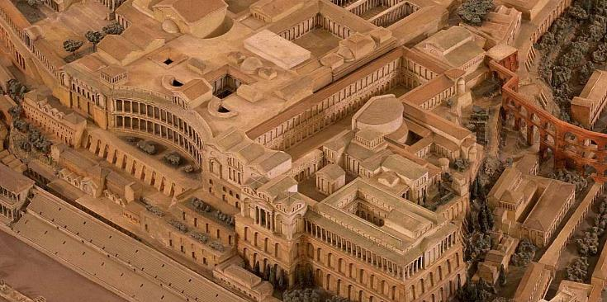
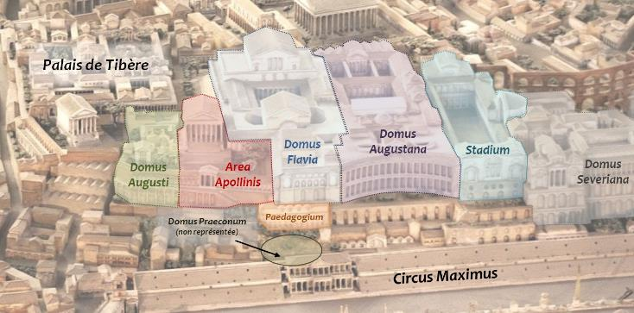
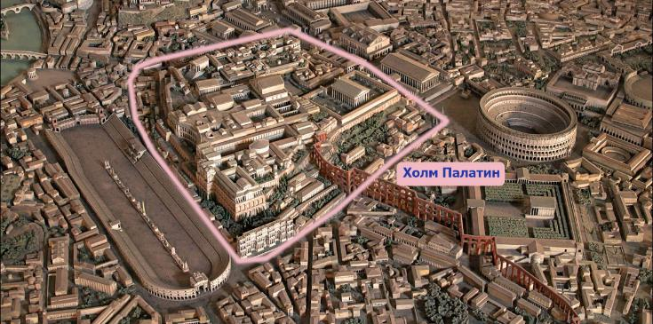
Холм Палатин
Именно с него и началась история Вечного города. Согласно легенде, к подножию этого холма по водам Тибра приплыла корзина с младенцами – Ромулом и Ремом, которые и стали впоследствии основателями Древнего Рима. Здесь на берегу находилась пещера, где жила волчица, которая и вскормила братьев. Этот холм назван в честь богини Палес – покровительницы пастухов.
С тех пор, как был основан город, в этой части Древнего Рима всегда находился центр власти, где жили патриции, императоры и цари. Аристократы здесь возводили свои величественные дворцы – Домусы. Со временем весь холм Палатин превратился в единый архитектурный ансамбль, состоящий из императорских дворцов.
Первым дворцом на Палатине был дворец, построенный Августом для своей семьи (Domus Augusti). Возле дворца находился храм Аполлона из чистого мрамора с двумя библиотеками (латинской и греческой) и храм Весты. В западной части Палатина высился дворец Тиберия (Domus Tiberiana), a к северу от него и ближе к Форуму — дворец Калигулы.
Четвёртый дворец (Domus Flavia) был построен при Домициане к северо-западу от личной резиденции императоров – дворец Августов (Domus Augustana, не путать с дворцом семьи Августа, Domus Augusti). Во дворце находились базилика, Тронный зал, зал Юпитера, фонтан с колонным залом. В Тронном зале проходили аудиенции императора, в «зале для частных аудиенций» — заседания императорского совета. Домициан также построил великолепный стадион (длиной 160 м, шириной 50 м.), к нему примыкала императорская ложа. Постройки Домициана отличались изысканной роскошью.
Пятый и последний дворец был воздвигнут Севером в юго-восточной части Палатина рядом с личной резиденцией императоров (Domus Augustana), известный как дворец Севериана (Domus Severiana). Рядом с ним был построен Септизониум (Septizonium) был монументальным фонтаном в семь этажей, возвышающихся один над другим посредством рядов колонн, он располагался у подножия Палатина. Вода на холм Палатин доставлялась по акведуку.
Дворцовый комплекс возвышался над Большим цирком (Circus Maximus), а другой стороной был обращён к Форуму.
Дворец Августов (Domus Augistina)

Slide 3
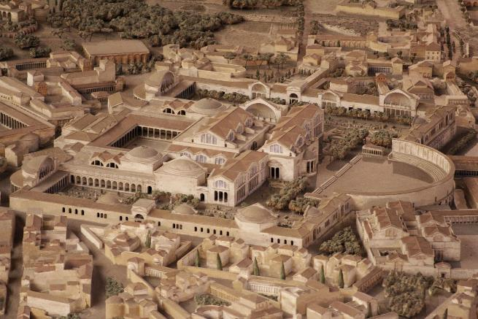
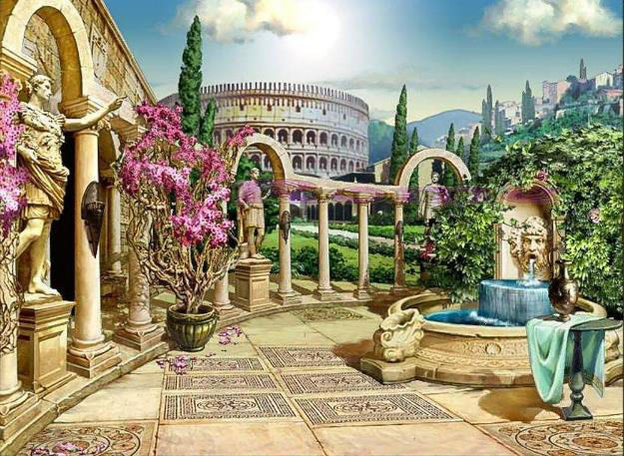
Холм Эсквилин
Его название переводится как «пригород». Сначала холм был в прямом смысле слова превращен в городскую свалку. Кроме того, здесь проводились казни, а также располагались кладбища, где хоронили нищих и рабов. Их могилы представляли собой достаточно глубокие ямы, куда и сбрасывались трупы. В годы правления императора Августа кладбище засыпали, а на его месте выросли прекрасные сады Мецената. Известный покровитель поэтов, Меценат, разместил свои знаменитые сады, первые сады в эллинистико-персидском садовом стиле в Риме, на холме Эсквилин, на вершине Сервийской стены и прилегающего некрополя. В нем были террасы, библиотеки, фонтаны и т.д. Меценат, как говорят, первым создал плавучую ванну с горячей водой в Риме, которая, возможно, была в садах.
Благодаря сравнительно высокому местоположению восточной части Рима здесь сосредоточивалась система римских водопроводов. Из знаменитых римлян на Эсквилине жили Цезарь, Проперций, Вергилий, Плиний Младший.
На Эсквилине в Древнем Риме можно было посетить термы Тита и Траяна. Комплекс терм примерно 125×120 м располагался на Эсквилине, на территории, где прежде находился Золотой дом Нерона. В термах Тита размещались не только купальни и парные с разными температурными режимами, но и два спортивных зала, театральный зал, библиотека и большая открытая терраса для прогулок. Позднее рядом с ними были построены более масштабные термы Траяна.
Термы Тита
Римские сады

Slide 4
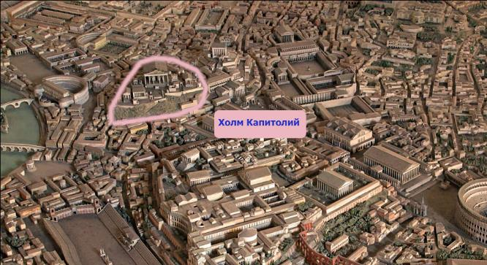
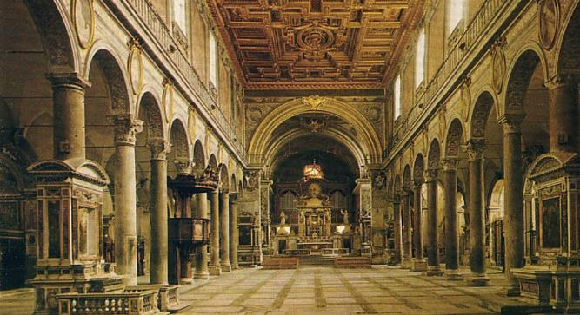
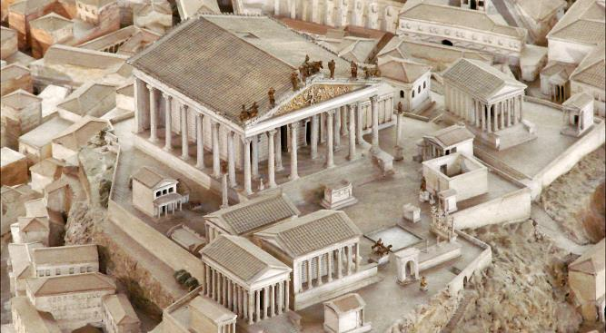
Холм Капитолий
Все холмы Древнего Рима имели свое предназначение. Эта возвышенность была сплошь застроена храмами. Именно здесь находился храм, посвященный богине Юноне Монете, где жили легендарные гуси, предупредившие своим громким криком римлян о приближении врага. Здесь же был обустроен и первый двор, где чеканили деньги. Их назвали «монетами» в честь местной богини.
Вокруг Капитолия во времена правления Сервия Тулия была выстроена стена, благодаря которой холм стал неприступной цитаделью. В ее центре располагался Капитолийский храм, посвященный Юпитеру. Хотя храм был в основном посвящен Юпитеру, в нем также были места для поклонения Юноне и Минерве. Вместе три божества составляли так называемую Капитолийскую триаду - божественную группу, значительную для римской государственной религии. Юпитер, римский эквивалент Зевса, был самым значительным из этих божеств.
Капитолийский храм являлся религиозным центром республиканского и имперского Рима, имел также большое значение в укреплении римского государства. В нём собирался сенат, приносили жертвы магистраты, там располагался архив. Храм являлся для римлян символом власти, силы и бессмертия Рима.
Интерьер Капитолийского храма
Храмы Капитолийского холма

Slide 5
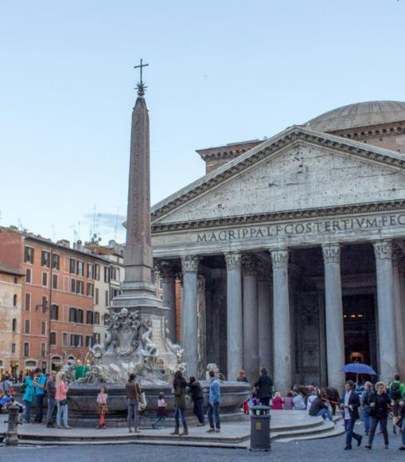
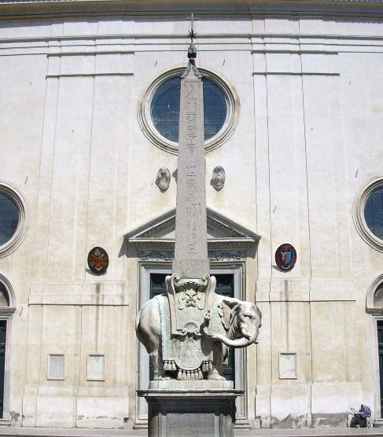
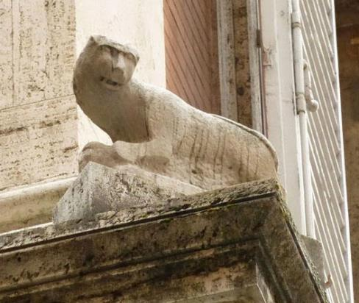
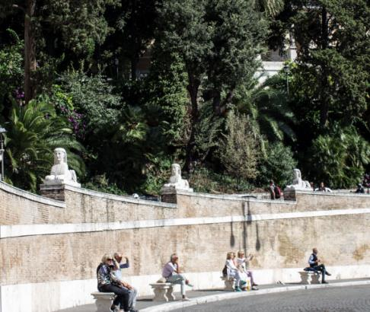
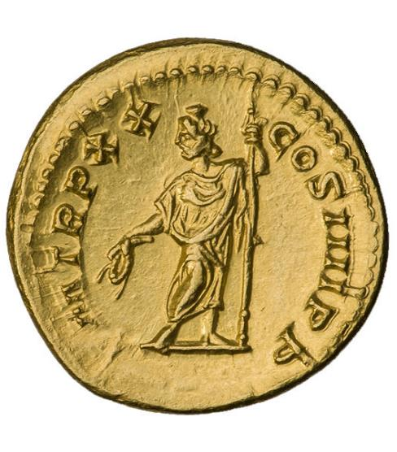
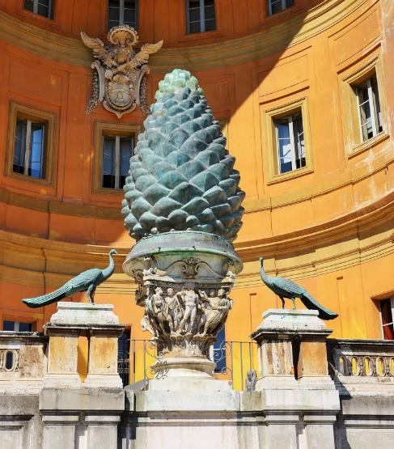
Холм Квиринал
Практически все холмы Древнего Рима имеют свою легенду. Квиринал тоже не стал исключением. Его назвали в честь бога войны Квирина, которому поклонялись древние сабиняне. По преданию изначально в Риме жили одни мужчины. Как-то Ромул пригласил на праздник сабинян. Во время чествования римляне похитили у гостей всех девушек и женились на них.
Квиринал – самый высокий из римских холмов. Во времена республики на Квиринале любили селиться богатые и знатные люди. Здесь император Каракалла воздвиг храм в честь Исиды и Сераписа, удивительных божеств. Если богиня Исида нам знакома по египетской мифологии, то бог Серапис, выступающий в качестве мужа Исиды, неизвестно откуда взялся. Одни считают, что в боге Сераписе нашли свое религиозное единство египтяне и греки при правлении в Египте Птоломеев. Серапис соединял в себе черты египетских богов Аписа, Осириса и Имхотепа и греческих Аида, Посейдона, Зевса, Аполлона и Асклепия. Другие утверждают, что культ Сераписа привез в Александрию сам Александр Македонский из Вавилона. Так или иначе, египетско-греческо-вавилонский культ попал в Древний Рим и был воспринят благожелательно многими римлянами. В городе было построено несколько храмов, посвященных Исиде и Серапису. В Риме даже чеканили монету с изображением Сераписа.
Сегодня мы можем только предполагать, как выглядели храмы этих египетско-греческих богов в Древнем Риме – ни один из них не сохранился, все они погребены на 5-8 метровой глубине под современным Римом. Однако статуи и обелиски из этих храмов до сих пор украшают разные части города. Так, на карнизе одного из домов на Палаццо Грациоли сегодня можно увидеть скульптуру египетской кошки, которая украшала один из храмов Исиды и Сераписа. Обелиск на спине у слоника когда-то стоял на территории храма, а сегодня он находится на площади Минервы. Еще один артефакт, найденный при раскопках на месте бывшего храма Исиды и Сераписа – гигантская бронзовая сосновая шишка, которая скорее всего являлась частью фонтана на территории храма. Также, обелиски, стоявшие во дворе храма, сегодня установлены на площадях Чинквеченто, Навона и на площади Ротонда перед Пантеоном. А несколько сфинксов на Пьяцца дель Пополо также кода-то украшали храм Исиды и Сераписа.

Slide 6
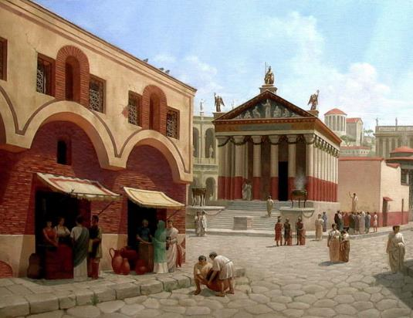
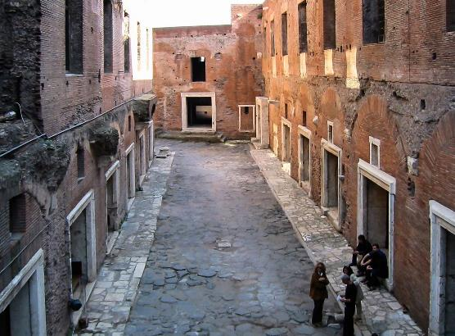
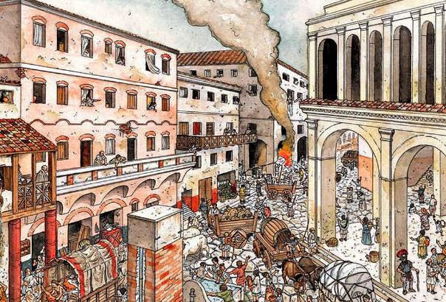
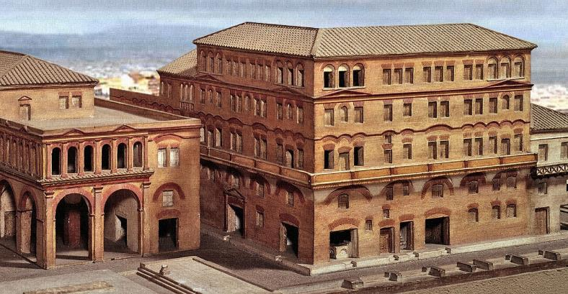
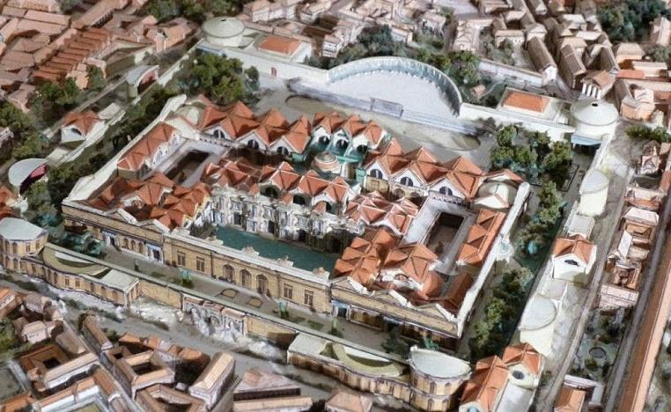
Инсулы – многоэтажные дома для бедных
Холм Виминал
Название возвышенности переводится как «ивовый холм», потому что его склоны были сплошь покрыты этими деревьями. Изначально его населяли сабиняне. В состав Вечного города Квиринал и Виминал вошли одновременно после похищения римлянами девушек. В период существования Империи эта территория была в основном застроена жилыми домами, где обитали выходцы из низшего класса.
Тут же находились и знаменитые древнеримские бани – Термы Диоклетиана. Они одновременно могли вместить 3200 человек. На территории термы также произрастали прекрасные сады, били чудесные фонтаны, а также располагалась библиотека. Кроме того, Виминал был тем местом, где жили преторианцы, выполнявшие функции личной гвардии правителя Рима.
Холм Целий
Изначально Древний Рим заселялся неравномерно - эта местность застраивалась одной из последних. Целий был назван в честь этруска Целеса Вибенны. Он считался родоначальником римских плебеев, поэтому здешние земли населялись исключительно его потомками. Только в I веке сюда потянулась знать. Главным культовым сооружением на холме был храм, посвященный Божественному Клавдию.
Холм Авентин
Назван в честь царя Авентина Сильвия, который правил после Ромула. Во времена Республики холм был густо застроен различными сооружениями. В основном здесь проживали рабы и плебеи. Но уже в эпоху существования Империи этот район стали обживать богачи и аристократы. Император Аврелиан, правивший в III веке, сумел всего за 4 года воздвигнуть стену, которая охватила все семь холмов Древнего Рима. Ее протяженность составила 19 км, высота – 8 м, а толщина – 3,4 м. В стене имелось 383 башни и 18 ворот. Когда Рим захватывали готы, она сильно пострадала и была частично разобрана. Однако в эпоху Возрождения стену отреставрировали, и она неплохо сохранилась и до наших дней.
Термы Диоклетиана

Slide 7
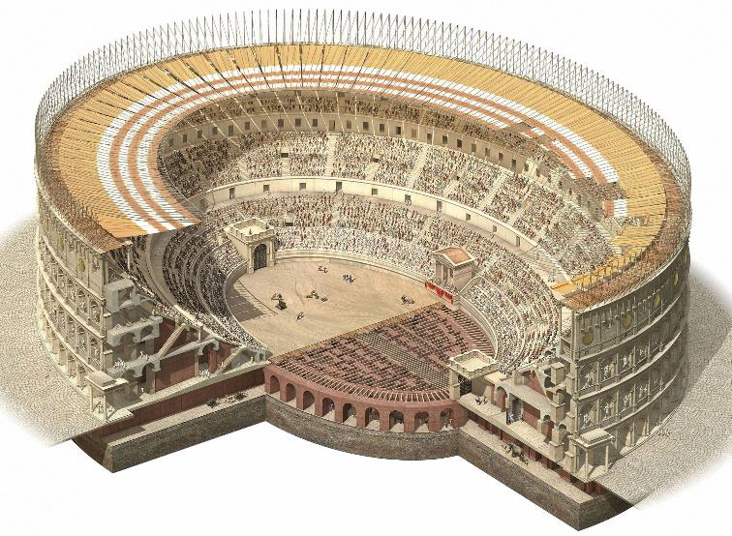
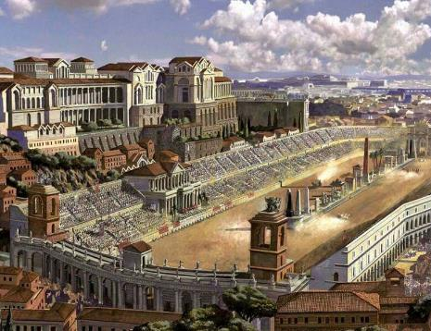
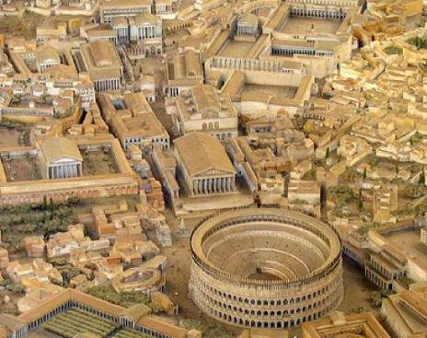
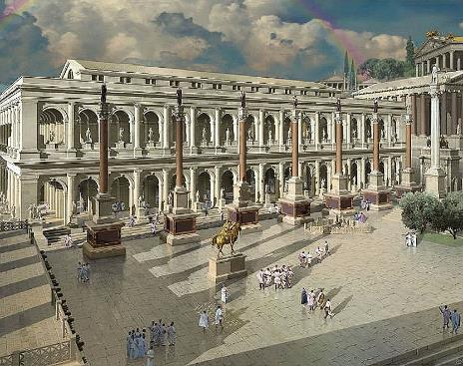
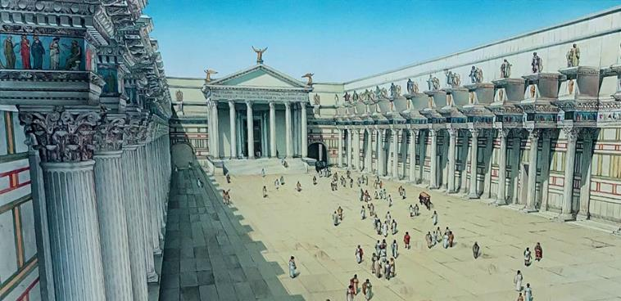
Большой цирк
Низины между холмами
Если спуститься с холмов, то в низинах между Авентином и Палатином можно было насладиться самым большим сооружением в Древнем Риме – Большим Цирком (Circus Maximus). Это огромный ипподром, размерами 600 на 150 метров, предназначалась для одних из самых зрелищных развлечений Древнего Рима – гонки колесниц. Представьте себе, что в Большом цирке могло разместиться 250 тысяч зрителей.
Еще одним колоссальным сооружением, расположенным в ложбине между Эсквилинским, Палатинским и Целиевским холмами, является амфитеатр Флавиев или Колизей. Строительство самого большого амфитеатра всего античного мира, вместимостью свыше 50 тыс. человек, велось на протяжении восьми лет, как коллективное сооружение императоров династии Флавиев. Его начали строить в 72 году н. э. при императоре Веспасиане, а в 80 году н. э. амфитеатр был освящён императором Титом. Долгое время Колизей был для жителей Рима и приезжих главным местом увеселительных зрелищ, таких, как бои гладиаторов, звериные травли и даже морские сражения.
Но самой важной достопримечательностью Древнего Рима был комплекс площадей и сооружений, называемых Римским форумом и Императорскими Форумами. Первоначально на римском форуме размещался рынок, но потом на нем стали проводить Народные собрания и форум приобрел важное политическое значение. В период Республики форум стал центром политической, религиозной и экономической жизни Рима. Сюда вели триумфальные арки императоров Тита, Септимия Севера, Тиберия, здесь строили самые красивые храмы и базилики – храмы Сатурна, Весты, Венеры и Ромы, Цезаря, Веспасиана и др. Форум был украшен многочисленными статуями и монументами, восхваляющими представителей политической элиты Рима.
В период ранней Римской империи форум существенно расширился за счет добавления к нему императорских форумов Цезаря, Августа, Веспасиана, Нервы и Траяна. Этот ансамбль площадей и архитектурных сооружении стал настоящим украшением города и символом имперской власти.
Колизей
Колизей,
римский форум
и императорские
форумы
Римский форум
Императорский форум

